Slide 1
גורמי אקלים
זרם ים, רוח, קו משווה, מדבר בצל גשם, קירבה לים וגובה

Slide 2
גורמי אקלים – תוכן עניינים
זרם ים קר או חם עמוד 5-3
רוח: רמה ברומטרית (לחץ אוויר גבוה) ושקע ברומטרי (לחץ אוויר נמוך) עמוד 7
קווי רוחב: קירבה לקו המשווה ורצועת המדבר העולמית עמוד 11-9
מדבר בצל גשם עמוד 14-13
קירבה לים שהוא גורם ממתן עמוד 16
גובה עמוד 18
מפת העולם לסיכום עמוד 20
סיכום עמוד 21

Slide 3
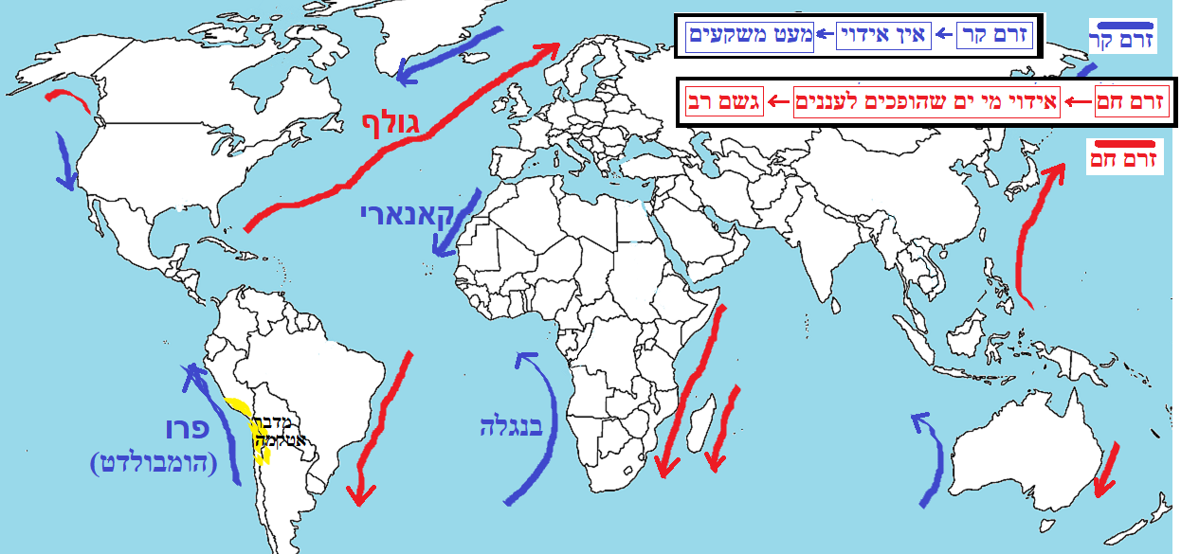
1. זרם ים קר או חם ליד החוף
זרמי ים משפיעים רק על האזור שקרוב לים.
זרם ים חם = חם וגשום כי החום מייצר אדים מהים וכך נוצרים עננים
זרם ים קר = קר ולא גשום כי באזור קר אין יצירת עננים בים. לכן באזור החוף יכול להיווצר היה מדבר קר

Slide 4
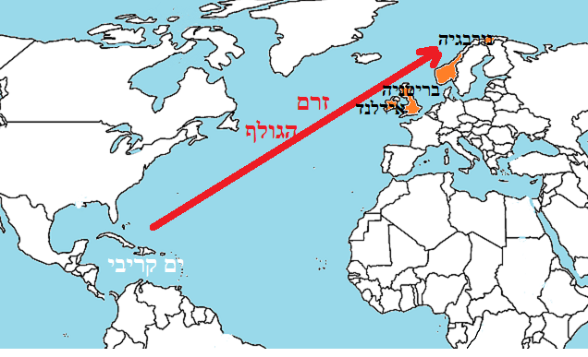
זרם הגולף
זרם הגולף הוא זרם חם
לכן הוא קצת מעלה את הטמפרטורה בארצות הקרות כמו בריטניה, אירלנד

Slide 5
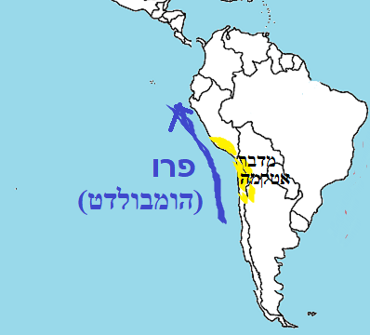
זרם הומבולדט (זרם פרו)
זרם קר שגרם להיווצרות מדבר אטקמה - מדבר קר ליד החוף

Slide 7
2. רוחות – רמה ברומטרית (לחץ אוויר גבוה) ושקע ברומטרי (לחץ אוויר נמוך)
רוח זורמת מרמה ברומטרית (לחץ אוויר גבוה)
לשקע ברומטרי (לחץ אוויר נמוך).
לכן ברמה ברומטרית יהיה אזור צחיח ללא משקעים ואילו אזור עם שקע ברומטרי יהיה גשום
במפה היכן שיהיה כתוב "רמה" או "לחץ אוויר גבוה"
אז עליכם יהיה להגיד שזה אזור ללא גשם
והיכן שיהיה כתוב "שקע ברומטרי" או לחץ אוויר נמוך" אז עליכם יהיה להגיד שזה אזור גשום.

Slide 9
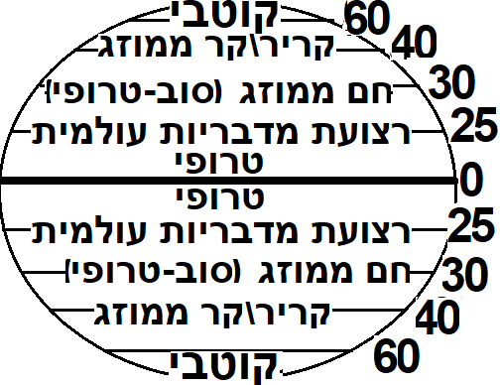
3. קווי רוחב
א) באזור קו המשווה, בין 20 צפון ל-20 דרום, השמש חזקה.
זה גורם לאידוי מי-ים והאוויר עולה ומתקרר, מה שגורם להתעבות עננים וגשם.
לכן האקלים טרופי - חם, לח וגשום
ככל שנתרחק מקו המשווה, הטמפרטורה תרד ויהיה פחות אידוי ועננים.
למשל, בקוטב הצפוני והדרומי. י
ב) רצועת מדבר עולמית: האוויר נע מאזור הטרופי לעבר הקטבים.
האוויר יורד בקו רוחב 30-25: אוויר שיורד מתחמם, וזה מונע עננות.
כך נוצרה רצועת מדבר עולמית כמו מדבר סהרה והנגב.
מ-2 צדי קו המשווה, קווי הרוחב זהים.
לכן באותם קווי רוחב יש אקלים זהה
(כמו מראה)

Slide 10
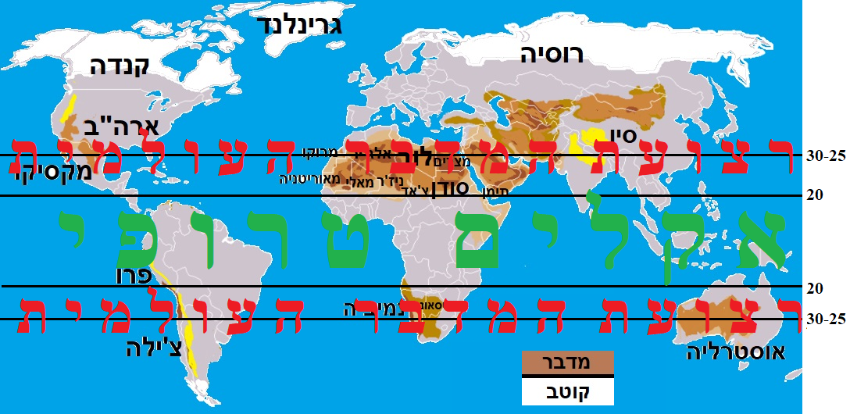

Slide 11
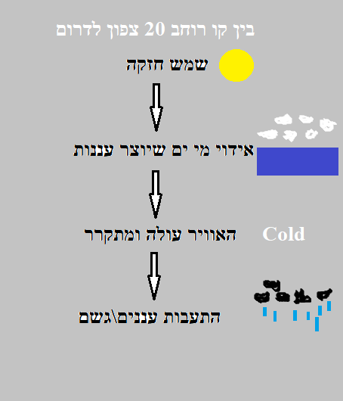

Slide 12
עד לפה 3 גורמי אקלים עולמיים –
זרמי ים, רוחות וקו המשווה
מפה גורמי אקלים מקומיים – גם 3 –
מדבר בצלם גשם, קירבה לים, גובה

Slide 13
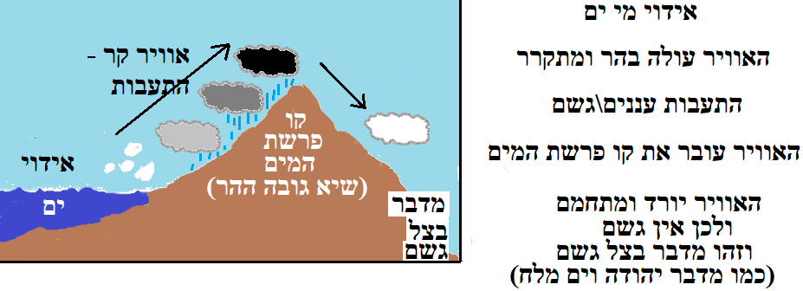
4. מדבר בצל גשם: גורם הצבה (מחסום הררי)
במפה נזהה מדבר כזה אם נראה שיש ים ואחריו הרים ולאחריהם אזור נמוך שמוקף בהרים מכל הכיוונים שפונים לים –
ושם יהיה המדבר

Slide 14
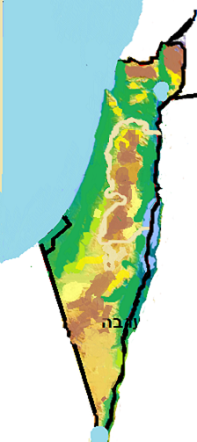
במפה פיסית הצבע הירוק מסמל מקום נמוך
והצבע החום מסמל הר
מדבר יהודה
נגב
מדבר יהודה הוא מדבר בצל גשם
ואילו הנגב הוא מדבר כי הוא חלק מרצועת המדבר העולמית

Slide 16
5. קירבה לים שהוא גורם ממתן
א. קרוב לים - לחות וענני גשם שנוצרים מעל הים.
ככל שנתרחק מהים - יהיה פחות גשם ולחות.
ב. הים משמש כמזגן –
בחורף יהיה קצת פחות קר
בקיץ יהיה קצת פחות חם
זה נקרא "משרע טמפרטורה נמוך" = אין הבדל רב בין טמפרטורת החורף לקיץ.
אם נתרחק מהים, משרע הטמפרטורה יעלה.
מדוע הים ממזג ?
בתחילת הקיץ, לים לוקח יותר זמן להתחמם לעומת האדמה
ובתחילת החורף, לים לוקח יותר זמן להתקרר לעומת האדמה.

Slide 18
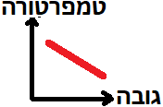
6. טופוגרפיה, גובה
יותר קר במקום גבוה
כי מתרחקים מהאדמה, והאדמה מוציאה חום שנפלט מהשמש
ויש יותר משקעים (התעבות עננים): אוויר קר מביא לגשם

Slide 19
לסיכום

Slide 20
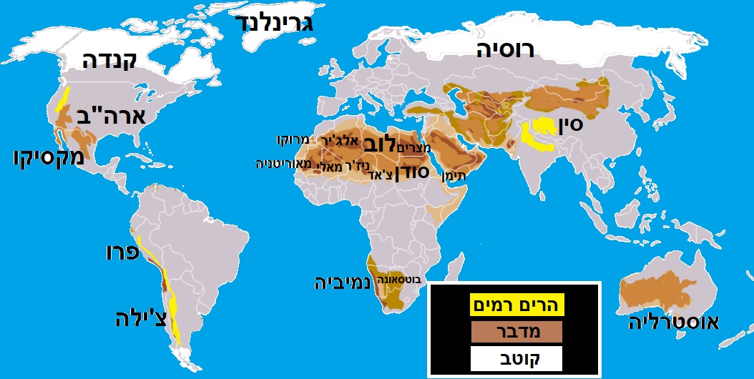

Slide 21
